Slide 1

Módulo 8 – Introducción a la aeronavegabilidad
Chile - 2019
Curso GSI AIR

Slide 2

Objetivo
Estar familiarizado con el concepto de aeronavegabilidad y las áreas involucradas que deben de regularse.

Slide 3
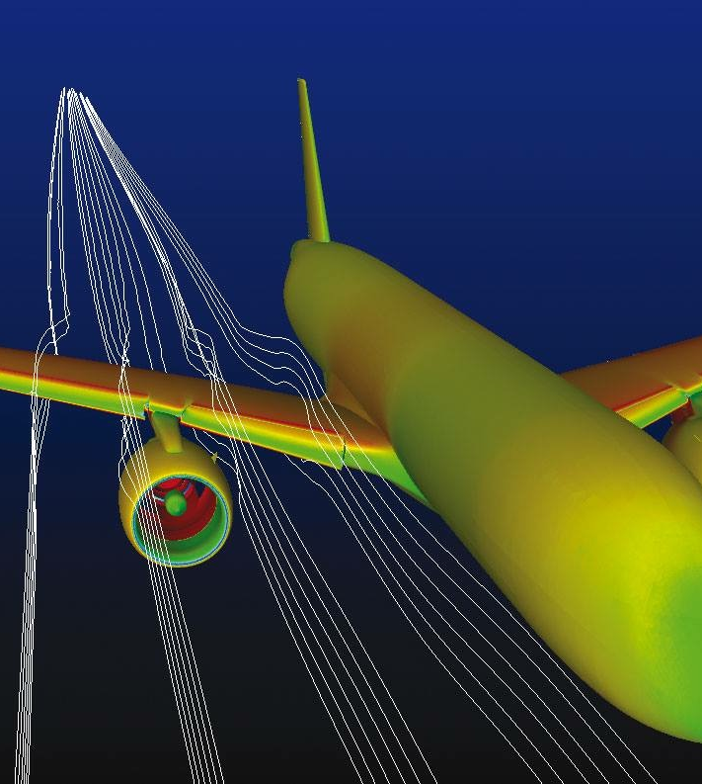

¿Qué significa que la aeronave este aeronavegable?
Significa que la aeronave esta fabricada conforme a su diseño tipo y se encuentra en condiciones de operar con seguridad.
Notes:
21.160 Diseño de tipo
El diseño de tipo consiste en:
Planos y especificaciones, incluyendo una lista de aquellos necesarios para definir la configuración del producto y las caracteresticas del diseño que deben demostrar el cumplimiento de los requisitos del LAR aplicables al producto de que se trate;
información sobre dimensiones, materiales y procesos necesarios para definir la resistencia estructural del producto;
la sección de “Limitaciones de aeronavegabilidad” de las “Instrucciones de la Aeronavegabilidad continua”, conforme lo exigido por el LAR 23, 25, 27, 29, 31, 33 y 35, o conforme a otra forma requerida por la AAC del Estado, y como esta especificado en los estándares de aeronavegabilidad aplicables para las aeronaves de clasificación especial de acuerdo a la sección 21.120(b); y
cualquier otro dato necesario para permitir, por comparación, la determinación de la aeronavegabilidad y las características de ruido, drenaje de combustible y emisión de gases de escape (cuando sea requerido) de productos posteriores del mismo tipo.

Slide 4
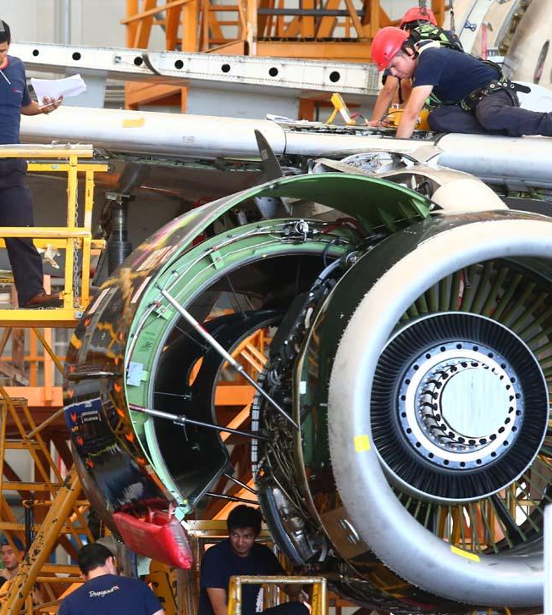
¿Qué significa que la aeronave este aeronavegable?
Diseño.
Calidad de Fabricación.
Mantenimiento (aeronavegabilidad continuada).
Notes:
Se cambio construcción por fabricación. Referencia en “slide” siguiente, = lenguaje

Slide 5
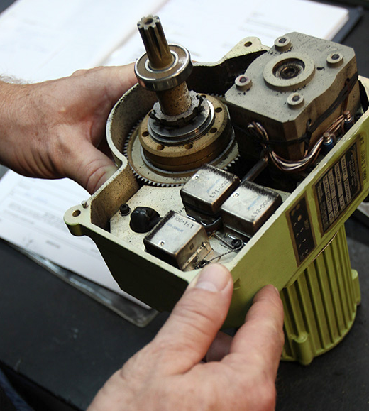
Áreas que deben reglamentarse
Diseño.
Fabricación.
Componentes.
Mantenimiento.
Personal.
Operaciones de líneas aéreas.
Organizaciones de mantenimiento

Slide 6

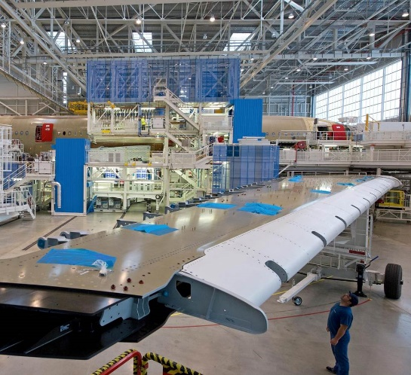
Introducción a la aeronavegabilidad
Aeronavegabilidad continuada
Regulación de los estándares para el mantenimiento de las aeronaves de aviación general y comercial
Certificación de aeronaves
Certificación de ingeniería, producción y aeronavegabilidad
Notes:
21.120 Base de Certificación de Tipo
Excepto como está previsto en las secciones 23.2, 25.2, 27.2 e 29.2 de los LAR 23, 25, 27 e 29 respectivamente, y los LAR 34 y 36, un solicitante de un certificado de tipo debe demostrar que la aeronave, los motores y hélices, si han recibido certificación de tipo por separado satisfacen:
Los requisitos aplicables de los LARs que son efectivos en la fecha en que la solicitud fue presentada, a menos que:
Sea determinada de otra forma por la AAC del Estado; o
de conformidad con enmiendas posteriores a la seleccionada o requerida por esta sección; y
cualquier condición especial establecida de acuerdo con la sección 21.115.

Slide 7

Cuando una aeronave en particular está conforme a su diseño tipo, fue fabricada de acuerdo con un sistema de producción aprobado y en condiciones de operar con seguridad, puede obtener un certificado de aeronavegabilidad.

Slide 8

La certificación de tipo es un elemento importante que debe cumplir un Estado de diseño para garantizar la seguridad de las operaciones aéreas.
La certificación de tipo significa aprobar un diseño, ya sea un modelo específico o un tipo de aeronave.
Notes:
Capítulo B: Certificado de tipo
21.100 Aplicación
Este capítulo establece:
Requisitos referidos a los procedimientos para la emisión, validación y aceptación del certificado de tipo de las aeronaves, los motores y hélices, si han recibido certificación de tipo por separado; y
las obligaciones y derechos de los poseedores de un certificado de tipo.
Se refiere al estado de diseño o donde se efectuó su diseño original, no confundir con el estado de matricula que es donde la aeronave se encuentra operando

Slide 9

El certificado de tipo es una certificación que realiza un Estado cuando un tipo de aeronave ha sido diseñado de acuerdo con los estándares de aeronavegabilidad apropiados.

Slide 10
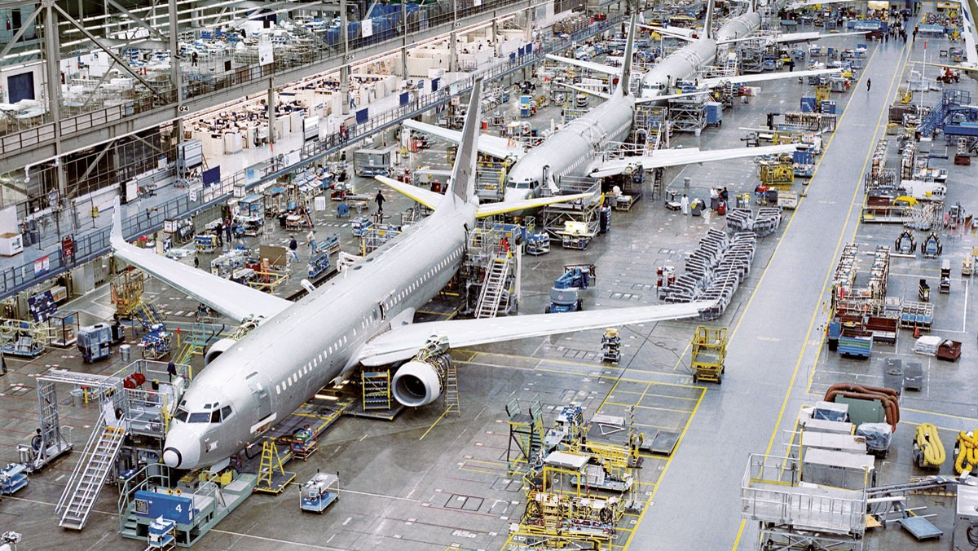
Cuando una aeronave en particular está conforme a su diseño tipo, fue fabricada de acuerdo con un sistema de producción aprobado y en condiciones de operar con seguridad, puede obtener un certificado de aeronavegabilidad.

Slide 11
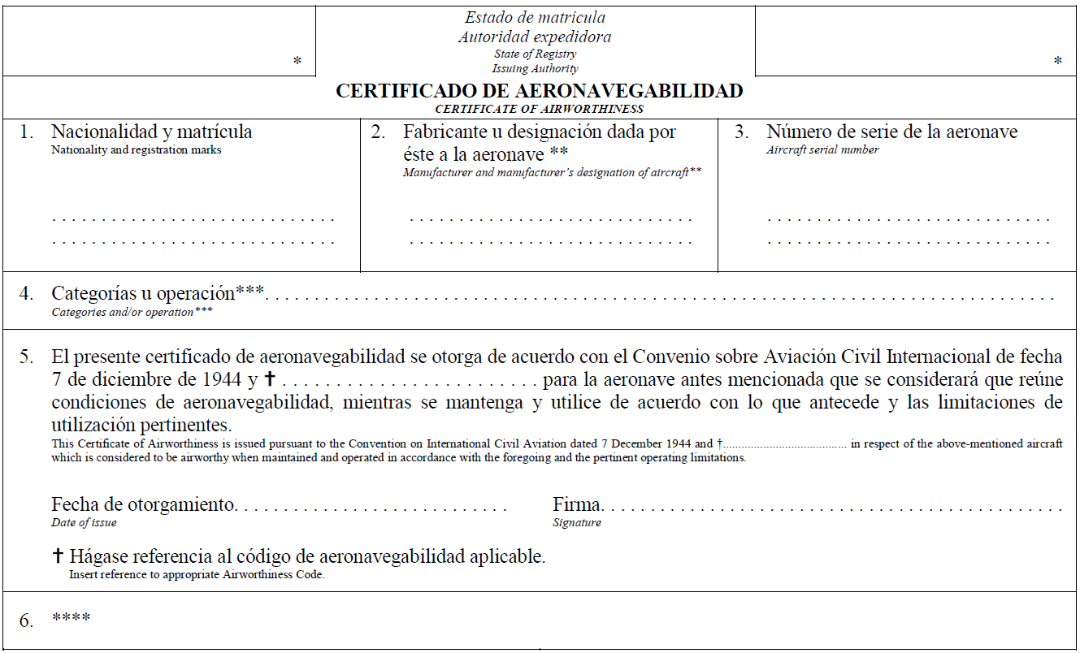
Art. 31 al Convenio de Chicago
El Estado de Matrícula es responsable de registrar toda aeronave que se emplee en la navegación internacional y asegurar que todo su equipamiento cumpla las condiciones mínimas de aeronavegabilidad y en tal caso proveerle su Certificado de Aeronavegabilidad.

Slide 12

Certificado de aeronavegabilidad
El Certificado de aeronavegabilidad estándar se emite para aeronaves de categoría normal, utilitaria, acrobática, commuter, transporte, globo libre tripulado y aeronaves de categoría especial.

Slide 13

Diseño de tipo
El diseño de tipo consiste en:
Planos y especificaciones;
Información de dimensiones, materiales y procesos;
Sección de “limitaciones de aeronavegabilidad” de las “Instrucciones de la aeronavegabilidad continua”; y
Cualquier otro dato referente a las características de ruido, drenaje de combustible y emisión de gases de escape.
Notes:
21.160 Diseño de tipo
El diseño de tipo consiste en:
Planos y especificaciones, incluyendo una lista de aquellos necesarios para definir la configuración del producto y las características del diseño que deben demostrar el cumplimiento de los requisitos del LAR aplicables al producto de que se trate;
información sobre dimensiones, materiales y procesos necesarios para definir la resistencia estructural del producto;
la sección de “Limitaciones de aeronavegabilidad” de las “Instrucciones de la Aeronavegabilidad continua”, conforme lo exigido por el LAR 23, 25, 27, 29, 31, 33 y 35, o conforme a otra forma requerida por la AAC del Estado, y como está especificado en los estándares de aeronavegabilidad aplicables para las aeronaves de clasificación especial de acuerdo a la sección 21.120(b); y
cualquier otro dato necesario para permitir, por comparación, la determinación de la aeronavegabilidad y las características de ruido, drenaje de combustible y emisión de gases de escape (cuando sea requerido) de productos posteriores del mismo diseño de tipo.

Slide 14
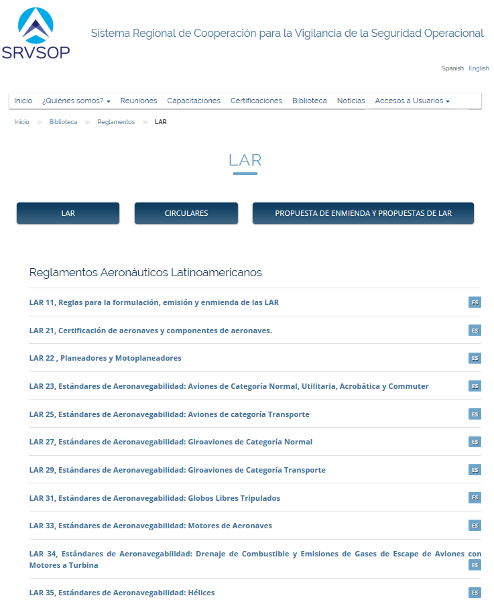
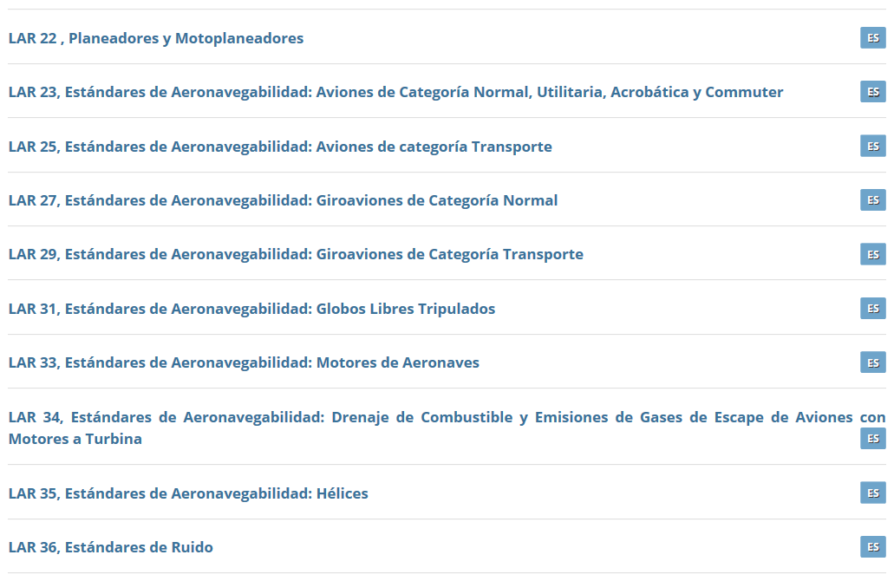
Estándares de aeronavegabilidad
https://www.srvsop.aero/biblioteca/reglamentos/lar/

Slide 15

91.1105 Responsabilidad de aeronavegabilidad
El explotador de una aeronave es responsable por asegurarse que la aeronave y componentes de aeronaves operados por él se mantengan en condiciones de aeronavegabilidad.
Notes:
91.1105 Responsabilidad de la aeronavegabilidad.
El explotador de una aeronave es responsable por asegurarse que:
la aeronave y componentes de aeronaves operados por él se mantengan en condiciones de aeronavegabilidad;
121.1110 Responsabilidad de la aeronavegabilidad
Cada explotador es responsable por asegurarse de:
que cada aeronave y componentes de aeronaves operados se mantengan en condiciones de aeronavega-bilidad;
135.1410 Responsabilidad de la aeronavegabilidad
Cada explotador es responsable por asegurarse de:
que cada aeronave y componentes de aeronaves operados se mantengan en condiciones de aeronavegabilidad;
MEI 91.1105 Responsabilidad de la aeronavegabilidad
(Ver Párrafo 91.1105 (a) (1) del LAR 91)
El reglamento LAR 91 en su capítulo “H” establece claramente que el explotador es el responsable de mantener la condición de aeronavegabilidad de las aeronaves que opera. Para ello la aeronave tiene que encontrarse en condiciones seguras de volar, con todos sus sistemas en condición operativa, con su mantenimiento al día y ser operada por alguien con licencia apropiada al tipo de operación que se va a realizar.
Las instrucciones de aeronavegabilidad continua son un conjunto de datos descriptivos, plan de mantenimiento y cumplimiento de instrucciones desarrolladas por la organización de diseño de acuerdo a las bases de certificación de la aeronave o componente de aeronave (motor y hélice), que se le proveen al explotador con la finalidad que cumplir las instrucciones de su programa de mantenimiento.
Por condición de aeronavegabilidad se entiende que es el estado de una aeronave o componente de aeronave que se ajusta al diseño aprobado correspondiente y está en condiciones de operar de manera segura.
Para mantener la condición de aeronavegabilidad se requiere que el explotador establezca un conjunto de procesos tal que permita asegurar que sus aeronaves cumplen con los requisitos aplicables de aeronavegabilidad y se mantienen en condiciones de operar de modo seguro durante su vida útil.

Slide 16
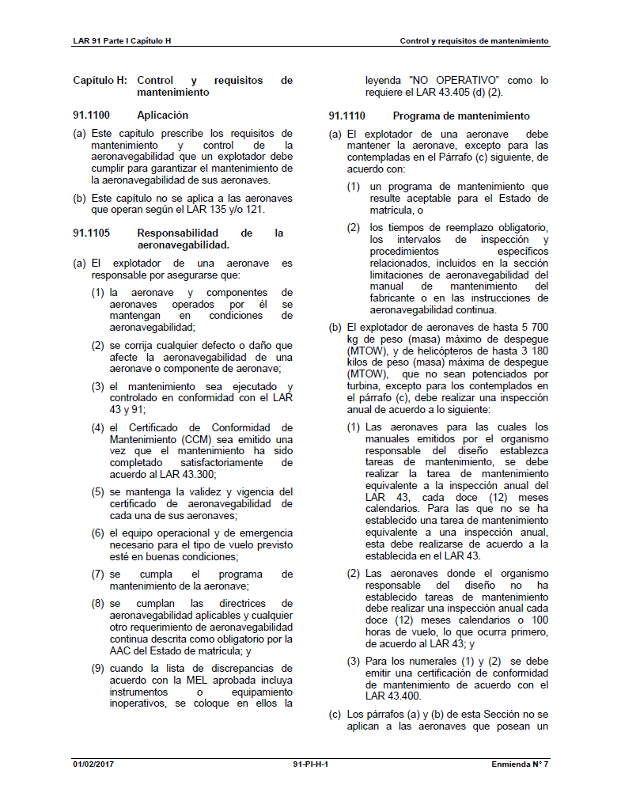
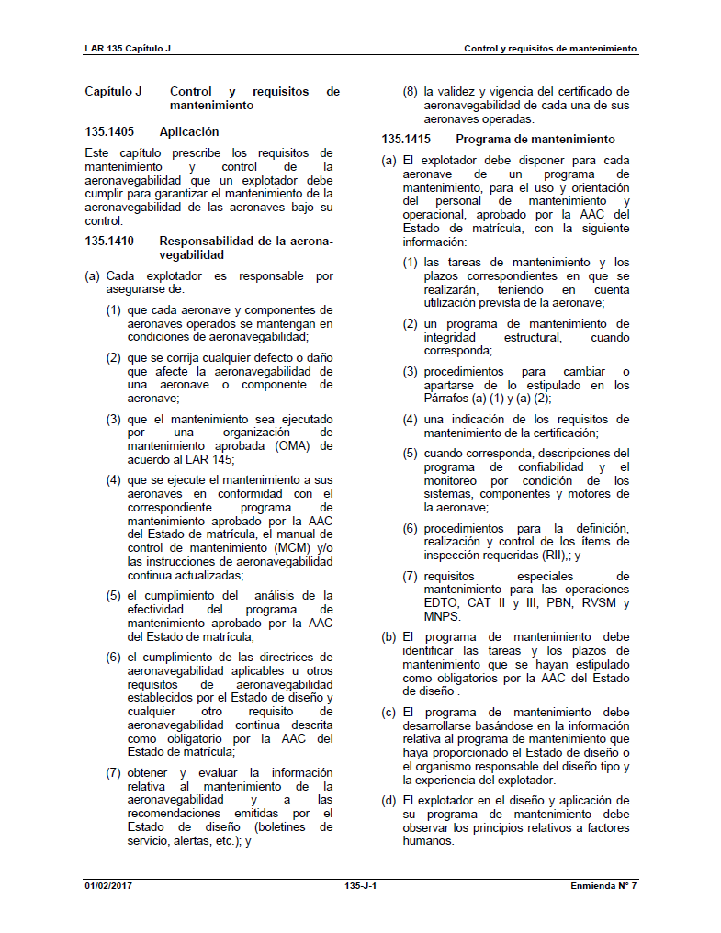
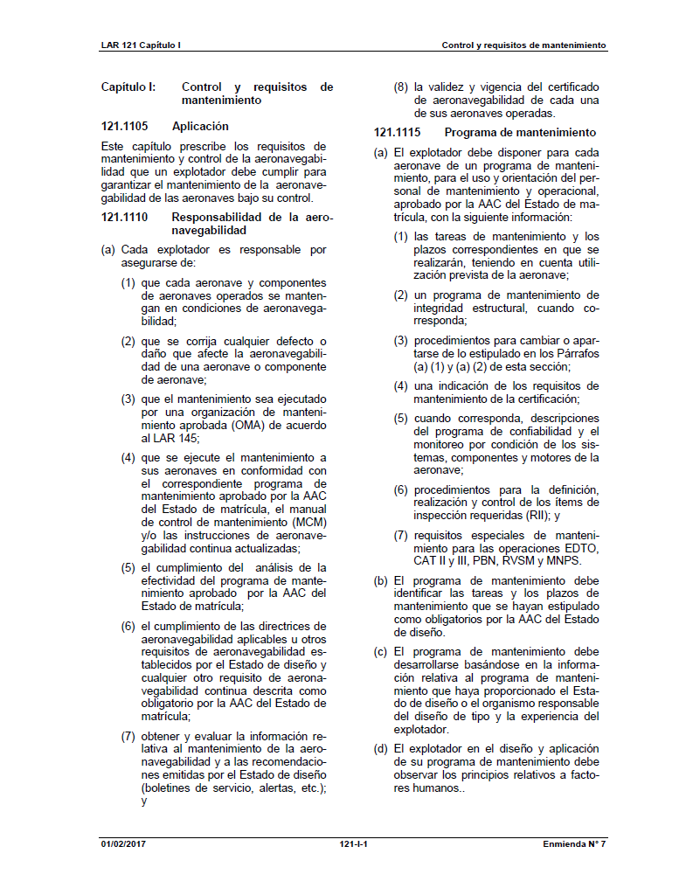
Control y requisitos de mantenimiento
El LAR 91 Capítulo H, LAR 121 Capítulo I y LAR 135 Capítulo J, establecen los requisitos de mantenimiento y control de la aeronavegabilidad que un explotador debe cumplir para garantizar el mantenimiento de la aeronavegabilidad de las aeronaves bajo su control.

Slide 17
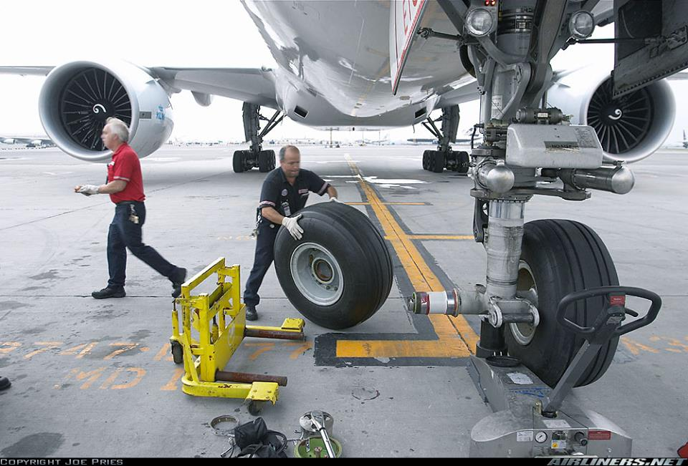

Mantenimiento y reparaciones
LAR Parte 43 – Mantenimiento
LAR 21 Capítulo N - Reparaciones

Slide 18
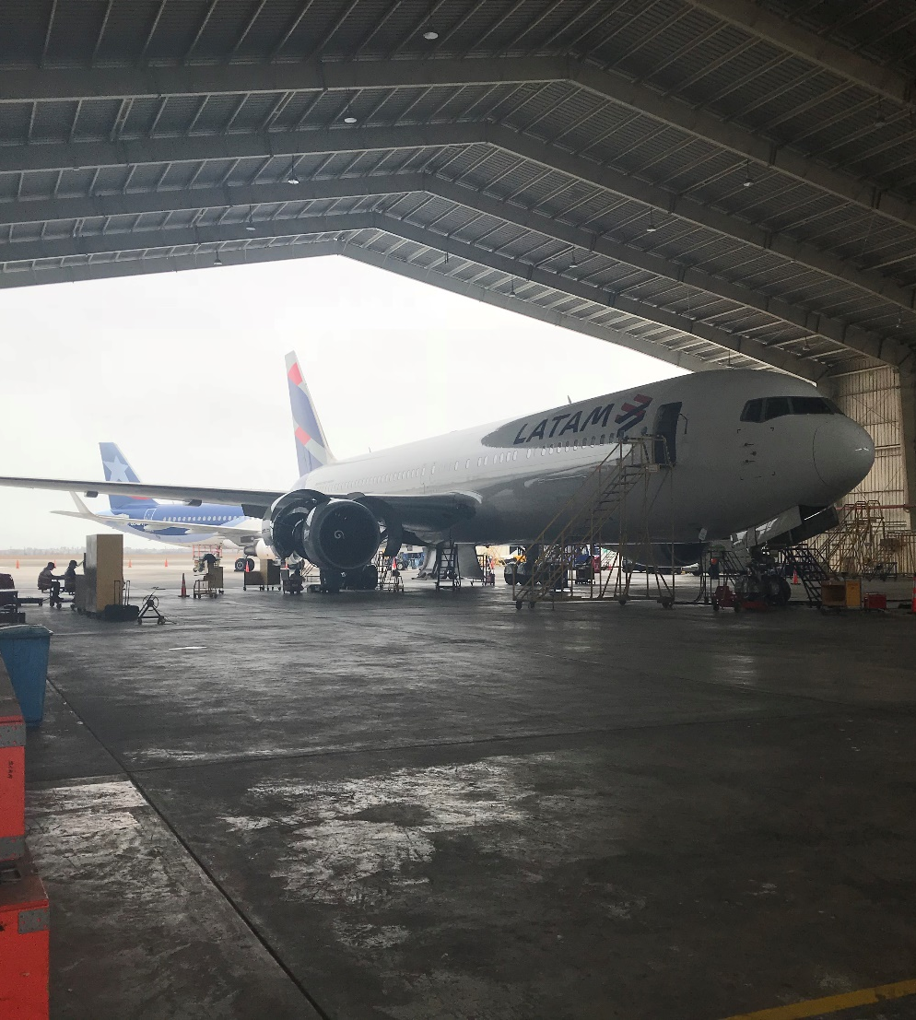
Organizaciones de mantenimiento aprobadas
LAR 145 - Organizaciones de Mantenimiento Aprobadas
Certificación de organizaciones de mantenimiento.
Sistema de gestión de seguridad operacional (SMS).
Reglas de operación.
Notes:
21.160 Diseño de tipo
El diseño de tipo consiste en:
Planos y especificaciones, incluyendo una lista de aquellos necesarios para definir la configuración del producto y las características del diseño que deben demostrar el cumplimiento de los requisitos del LAR aplicables al producto de que se trate;
información sobre dimensiones, materiales y procesos necesarios para definir la resistencia estructural del producto;
la sección de “Limitaciones de aeronavegabilidad” de las “Instrucciones de la Aeronavegabilidad continua”, conforme lo exigido por el LAR 23, 25, 27, 29, 31, 33 y 35, o conforme a otra forma requerida por la AAC del Estado, y como está especificado en los estándares de aeronavegabilidad aplicables para las aeronaves de clasificación especial de acuerdo a la sección 21.120(b); y
cualquier otro dato necesario para permitir, por comparación, la determinación de la aeronavegabilidad y las características de ruido, drenaje de combustible y emisión de gases de escape (cuando sea requerido) de productos posteriores del mismo diseño de tipo.

Slide 19

Realización de mantenimiento
Cada persona u organización que realice mantenimiento en una aeronave o componente de aeronave debe:
usar datos de mantenimiento vigentes;
métodos, técnicas y prácticas equivalentes que sean aceptables para la AAC del Estado de matrícula;
instalaciones y facilidades apropiadas;
herramientas, equipamiento y equipos de prueba especificados en los datos de mantenimiento; y
equipos y herramientas calibradas.
Notes:
Capítulo D - Reglas de mantenimiento
43.300 Realización de mantenimiento
Cada persona u organización que realice mantenimiento en una aeronave o componente de aeronave debe usar:
Métodos, técnicas y prácticas que estén especificadas en los datos de mantenimiento vigentes para la aeronave y componente de aeronave, según sea aplicable.
Métodos, técnicas y prácticas equivalentes que sean aceptables para la AAC del Estado de matrícula, a excepción de las limitaciones de aeronavegabilidad establecidas en el LAR 43.315.
Instalaciones y facilidades apropiadas para el desensamblaje, inspección y ensamblaje de las aeronaves y componentes de aeronaves para todo trabajo a ser realizado.
Herramientas, equipamiento y equipos de prueba especificados en los datos de mantenimiento de la organización de diseño.
Equipos y herramientas calibradas de acuerdo a un estándar e intervalo aceptable por la ACC del Estado de matrícula, cuando sean utilizados para realizar una determinación de aeronavegabili-dad.
Una persona u organización que requiera efectuar una modificación mayor o reparación mayor solo debe comenzar los trabajos si dispone de los datos de mantenimiento aprobados por la AAC del Estado de matrícula.
Los datos de mantenimiento utilizados para modificaciones y reparaciones menores deben ser aceptables para el Estado de matrícula.

Slide 20
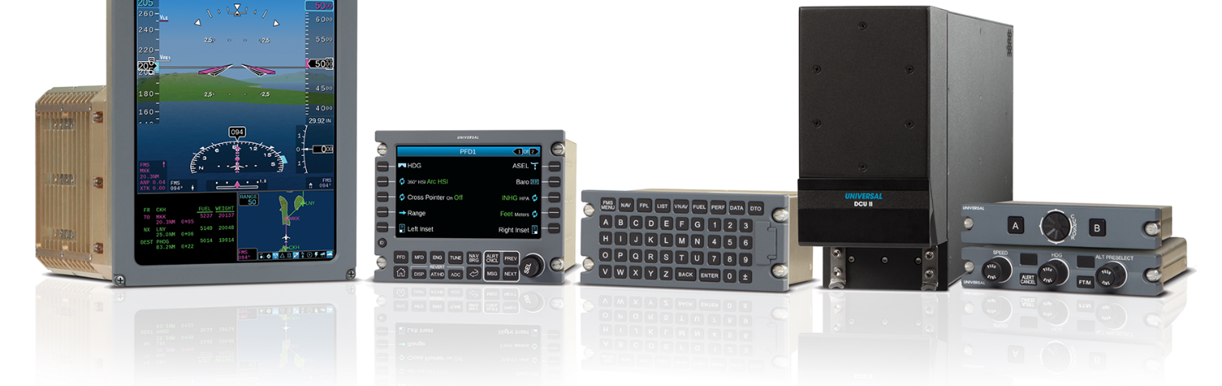
Partes de remplazo
Las partes para reemplazo o modificación tienen que ser producidas de acuerdo con:
Un certificado tipo o certificado de producción de aeronaves, motores de aeronaves o hélices;
Una orden técnica estándar (OTE);
Una aprobación de fabricación de partes (AFP);
Por un propietario u operador para mantener o alterar su propio producto; o
Partes estándares (bulones, tuercas, pernos, remaches, etc.)

Slide 21

Registro de aeronaves
Cuando una aeronave se incorpora a la aviación civil debe ser registrada como un bien mueble y matriculada en el Registro Nacional de Aeronaves.

Slide 22
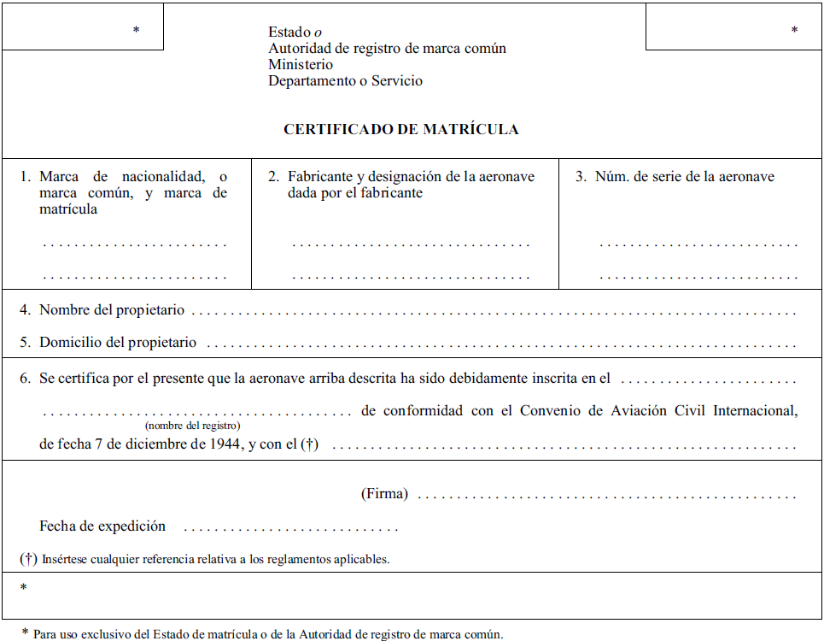

Slide 23


